Slide 1
Advanced C++
Summer School 2014
Day 1
Laurențiu Nicola

Slide 2
C++ - ce nu este
“C cu clase”
Limbaj OOP
Hip and trendy

Slide 3
Bondage-and-Discipline Languages
A language (such as Pascal, Ada, APL, or Prolog) that, though ostensibly general-purpose, is designed so as to enforce an author's theory of ‘right programming’ even though said theory is demonstrably inadequate for systems hacking or even vanilla general-purpose programming. Often abbreviated ‘B&D’; thus, one may speak of things “having the B&D nature”.
(The Jargon File, “a comprehensive compendium of hacker slang illuminating many aspects of hackish tradition, folklore, and humor”)

Slide 4
C++ - ce este
“Programmers should be free to pick their own programming style, and that style should be fully supported by C++.”
“Allowing a useful feature is more important than preventing every possible misuse of C++.”
“No implicit violations of the type system (but allow explicit violations that have been explicitly asked for by the programmer).”
“Make user created types have equal support and performance to built in types.”

Slide 5
C++ - ce este
“Any features that you do not use you do not pay for (e.g. in performance).”
“There should be no language beneath C++ (except assembly language).”
(Bjarne Stroustrup)

Slide 6
C++ - ce este
Aproape un superset de C
Type-safety
Programare procedurală
Programare orientată pe obiect
Programare funcțională
Programare generică
Metaprogramare
Portabilitate

Slide 7
Hello, World!
(live coding)
Cinder (http://libcinder.org/)

Slide 8
De ce C++?
E un limbaj “puternic”
Multi-paradigmă
Multe construcții C++ nu pot fi exprimate în alte limbaje
Eficiență
Determinism
Portabilitate
Transparență
C++ e un limbaj didactic bun

Slide 9
Determinism
Proprietatea unui sistem de a avea aceeași serie de ieșiri la aplicarea repetată a unei serii de intrări
E doar un ideal: bug-uri, probleme hardware
Fun stories: phase of the moon bug, CERN LEP bug
“This story has entered physics folklore as a Newtonian vengeance on particle physics” (The Jargon File)

Slide 10
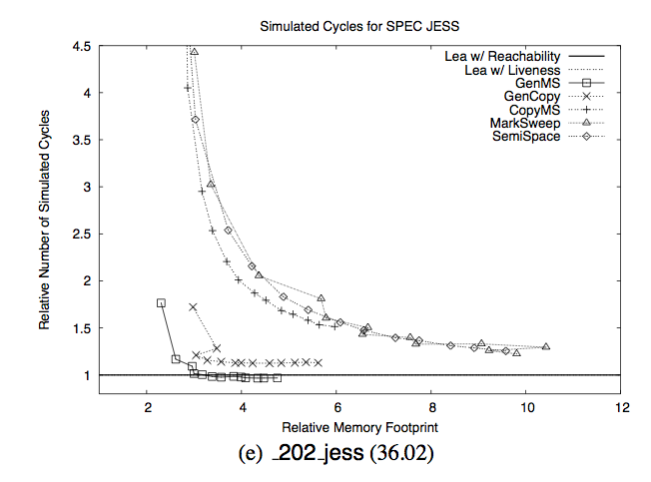
Garbage Collection

Slide 11
Garbage Collection
GCs are fine until they’re no longer fine (4x-6x working set)
“For instance, pseudoJBB running with 63MB of available memory and the Lea allocator completes in 25 seconds. With the same amount of available memory and using GenMS, it takes more than ten times longer to complete (255 seconds).”
iPhone 4 – 512 MB RAM, iPhone 5 – 1 GB RAM
(http://sealedabstract.com/rants/why-mobile-web-apps-are-slow/)

Slide 12
Garbage Collection
“There’s no “clean” way to deal with this… Manual tracking of objects, sadly. This how it’s done on most current well-performing Java games that are out on mobile devices.”
“As memory increases the number of references those many objects can have also increases exponentially. In the scheme explained above the GC has to traverse each and every object and their reference to mark them and later remove them via sweep. So the GC time also increases drastically and becomes a function of the net workingset of the application.”
(http://sealedabstract.com/rants/why-mobile-web-apps-are-slow/)

Slide 13
Garbage Collection
Official FIFA Android app: “The garbage collector was invoked for a total of 9 times, causing the application to freeze for a total of 603ms, and a total of 214 dropped frames.”
În 8.5 secunde
(http://anandtech.com/show/8231/a-closer-look-at-android-runtime-art-in-android-l/2)

Slide 14
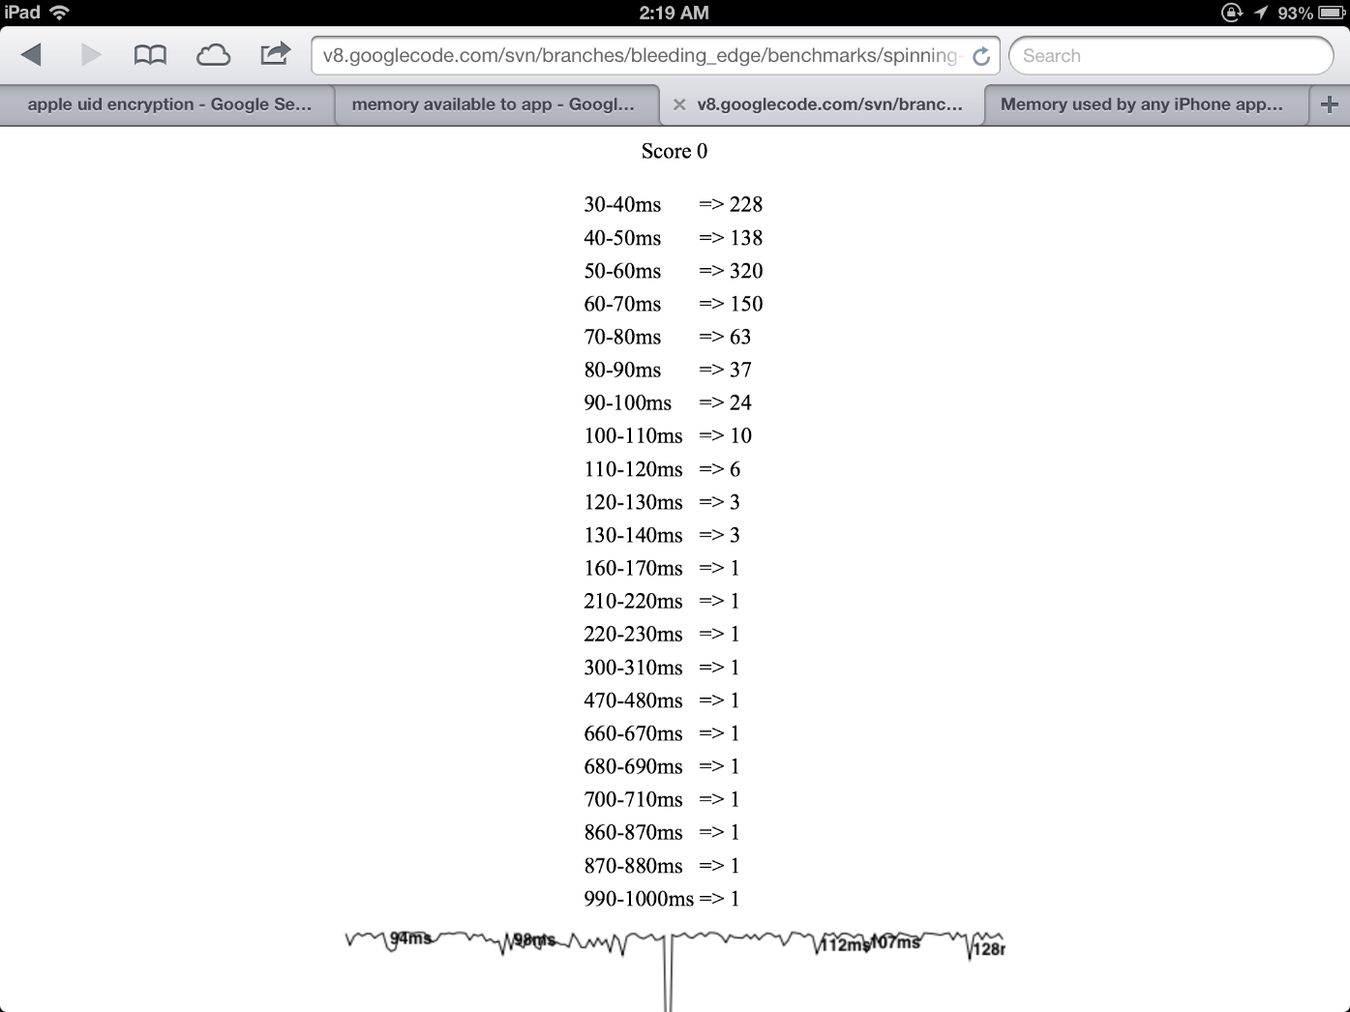
Garbage Collection Jitter

Slide 15
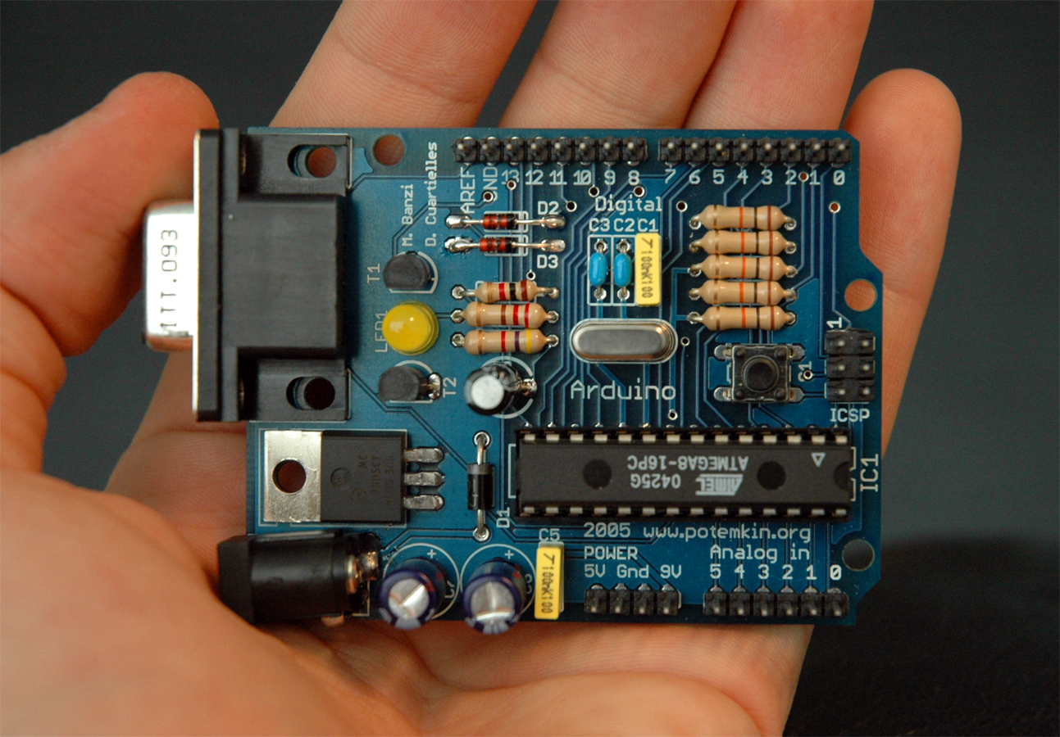
Resource-Constrained Environments

Slide 16
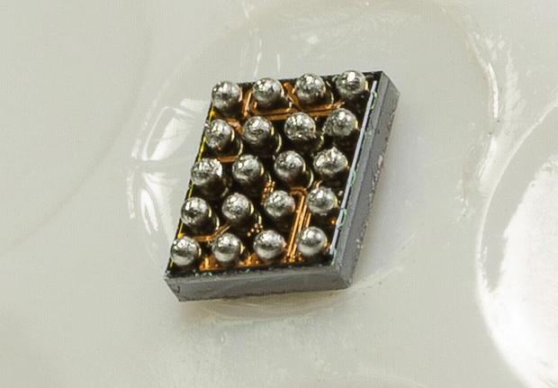
Resource-Constrained Environments

Slide 17
Tipuri de date
Programele efectuează operații asupra unor valori
Un sistem de tipuri este o clasificare a valorilor dintr-un limbaj
Tipurile arată operațiile care pot fi efectuate

Slide 18
Tipuri de date
Un sistem de tipuri nu face programele mai scurte
Un sistem de tipuri nu face programele mai ușor de scris
Un sistem de tipuri interzice anumite categorii de programe

Slide 19
Static vs. Dynamic Typing
Verificarea statică a tipurilor se face prin analiza sursei programului
Verificarea dinamică a tipurilor se face la execuție
Multe limbaje cu tipuri statice oferă și tipuri dinamice
Dar nu și invers

Slide 20
Strong vs. Weak Typing
Nu există definiții general acceptate
“2” + 2 // == 4 în PHP
>>> '2' + 2 # TypeError: cannot concatenate 'str' and 'int' objects

Slide 21
Weak Typing
“We have an employee whose last name is Null. He kills our employee lookup application when his last name is used as the search term. The error received (thanks Fiddler!) is ‘The SEARCHSTRING parameter to the getFacultyNames function is required but was not passed in.’”
http://stackoverflow.com/q/4456438/1198252

Slide 22
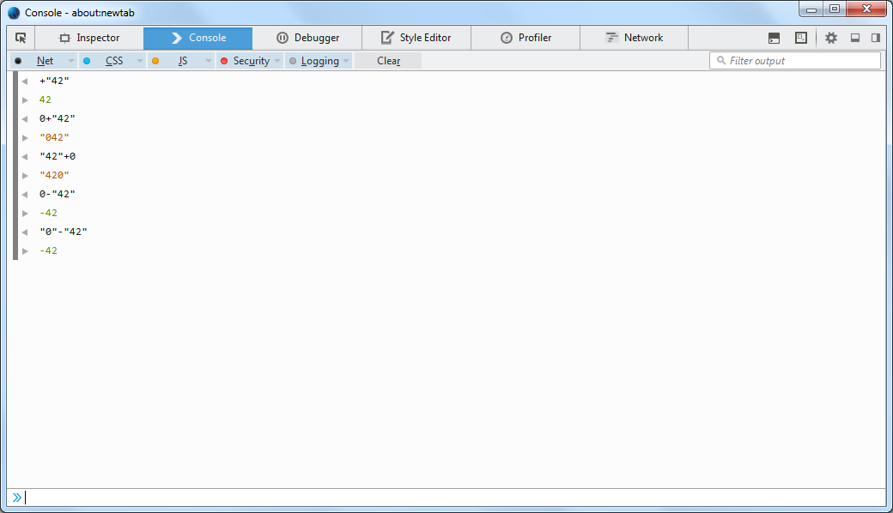
Tipuri de date

Slide 23
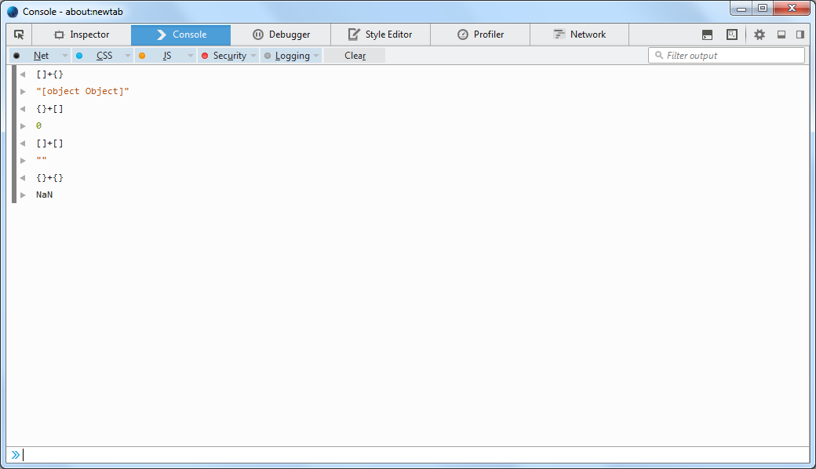
Tipuri de date

Slide 24
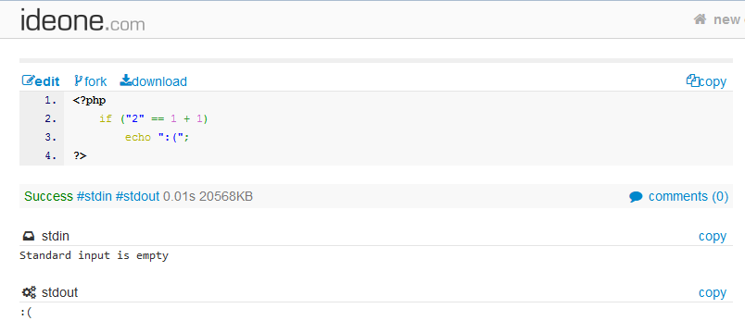
Tipuri de date

Slide 25
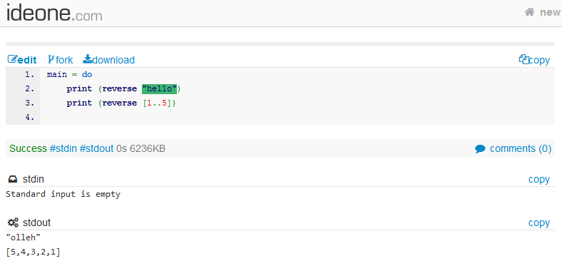
Tipuri de date

Slide 26
Static Typing Misconceptions
Sistemele statice de tipuri
Nu necesită neapărat adnotări de tipuri și programe lungi
Nu sunt “perfecte”
Nu toate sunt la fel de puternice
Declarațiile de tipuri nu sunt folosite pentru a ajuta compilatorul
Documentație
Teste
Contracte între părți diferite ale unui program
Contracte pentru succesiuni de operații (protocoale)

Slide 27
A Safer C
int *p = malloc(n);
int *p = malloc(n * sizeof(int));
long *p = malloc(n * sizeof(int));
Ce se întâmplă dacă n / sizeof(int) > INT_MAX?
C++: vector<int> v(n);

Slide 28
A Safer C
“foo” + 4 // undefined behavior
foo.cpp:5:24: error: invalid operands to binary expression ('std::string' (aka 'basic_string<char>') and 'int')
string("foo") + 4;
~~~~~~~~~~ ^ ~

Slide 29
Compatibilitate
Un limbaj de programare nu e nimic fără un ecosistem
C++ e în mare parte compatibil cu C
Programele C greșite sunt programe C++ greșite
Programele C greu de înțeles sunt programe C++ greu de înțeles
C scris în C++ este C, nu C++

Slide 30
Programare orientată pe obiect
Conceptul de OOP nu depinde de limbaj
Încapsulare
Obiectele leagă valori de operații
Obiectele ascund implementarea de interfață
Polimorfism (în OOP)
Definirea unui tip de date derivat din altul (mai specific)

Slide 31
Clase și obiecte
În C++ clasele sunt tipuri de date
O clasă este similară cu o structură din C, dar poate conține și metode
Accesul la câmpuri și metode poate fi restricționat
Un obiect (sau instanță) este o valoare de un tip clasă
În unele limbaje noțiunea de clasă nu există
Apare de la sine în implementări (SpiderMonkey Shapes, V8 hidden classes)

Slide 32
Încapsulare
typedef void *widget_t;
widget_t widget = make_widget();
if (!widget) return;
frobnicate_widget(widget);
free_widget(widget);
widget = make_gadget();

Slide 33
Încapsulare
class widget
{
private:
trinket trinket_;
public:
widget() { /* … */ }
~widget() { /*… */ }
void frobnicate() { /* … */ }
};

Slide 34
Polimorfism
Interfața unui tip reprezintă operațiile pe care acesta le suportă
Dată de semnăturile membrilor publici
Un “contract” față de utilizatorii tipului
Un sistem static de tipuri poate face verificări
Implementarea unui tip este ceea ce face interfața să funcționeze
Dată de membrii privați și codul metodelor
Metodele pot să nu fie implementate
O astfel de clasă nu poate fi instanțiată

Slide 35
Polimorfism
Un tip poate fi extins (derivat, moștenit):
Pentru a-i schimba comportamentul existent
Pentru a adăuga comportament nou
Tipul derivat trebuie să respecte contractul tipului original
“is-a”

Slide 36
Moștenire
O clasă derivată moștenește membrii claselor de bază
O clasă derivată poate adăuga membri noi
O clasă derivată poate înlocui implementarea unor metode moștenite
În C++ o clasă poate fi derivată din mai multe clase de bază
Moștenire bună și rea:
implementarea unui contract (vs.)
reutilizarea codului
Clasele derivate sunt strâns legate de clasele de bază

Slide 37
Compoziție
O clasă poate avea ca membri obiecte de alte clase
Poate fi refolosită implementarea acestora
Compoziția duce la clase care depind mai puțin una de alta
“has-a”

Slide 38
Polimorfism
(demo)
vtables

Slide 39
Programare orientată pe obiect
Single Responsibility Principle
A class should have a single responsibility
Open/Closed Principle
Entities should be open for extension, but closed for modification
Liskov Substitution Principle
Objects should be replaceable with instances of subtypes
Interface Segregation Principle
Client-specific interfaces are better than large ones
Dependency Inversion Principle
Depend upon abstractions, not upon concretions

Slide 40
Turtle Graphics
Un sistem pentru grafică vectorială în plan
Deplasarea unui cursor
Locație
Orientare
Starea creionului
(live coding)

Slide 41
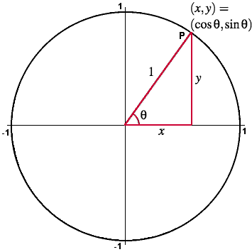
Unit Circle

Slide 42
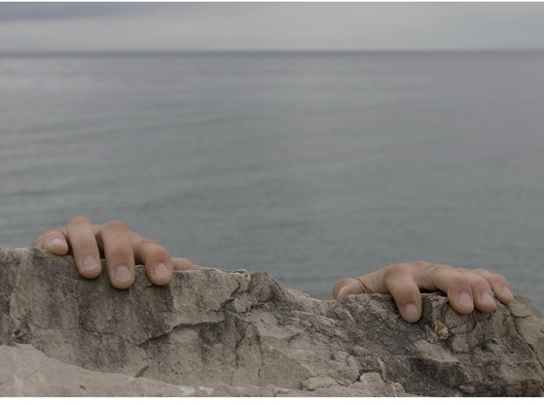
What’s Next?

Slide 44
Materiale
http://www.dend.ro
http://github.com/GrayShade/acpp14

Slide 45
Bonus Slides

Slide 46
Pointers and References
int x = 1, y = 2, *p = &x; // *p == 1
*p = 3; // x == 3
p = &y; // x == 3 && *p == 2
*p = 4; // y == 2
int &z = x; // z = 3
z = 5; // x == 5

Slide 47
Namespaces
namespace ns1 { namespace ns2 {
class A { };
} }
ns1::ns2::A a1;
using namespace ns1;
ns2::A a2;
using ns1::ns2::A;
A a3;

Slide 48
<iostream>
#include <iostream>
using namespace std;
cout << “hello ” << hex << 51966 << endl;
printf(“%s%d\n”, “hello”, 123); // %d or %i, %u, %x
// wide strings? size_t?

Slide 49
<fstream>
#include <fstream>
#include <ostream>
using namespace std;
ofstream f(“file.txt”);
f << 42 << endl;

Slide 50
<sstream>
#include <sstream>
#include <iostream>
#include <string>
using namespace std;
stringstream ss;
ss << 42 << endl;
string s = ss.str();

